Slide 1
LTIに準拠したネットワーク学習システムの開発
東京電機大学
菅原良太 沼田悠貴

Slide 2
発表の流れ
シミュレータの進捗
LTIの進捗
課題

Slide 3
シミュレータの進捗
複数のLANモードの線を描画
画像の中心から中心へ
問題演習モード用のツールチップの実装
ドロップしたPCやルータの情報を詳細部分に表示

Slide 4

問題演習モード
自由描画と問題演習での機能の違い

Slide 5
LTIの進捗
チュートリアルが行き詰まった ーエラーを吐かれるが、何がどう間違えているかわからない状態。そのためチュートリアルで詰まるまでに学んだことを、本番環境に実装していった。

Slide 6
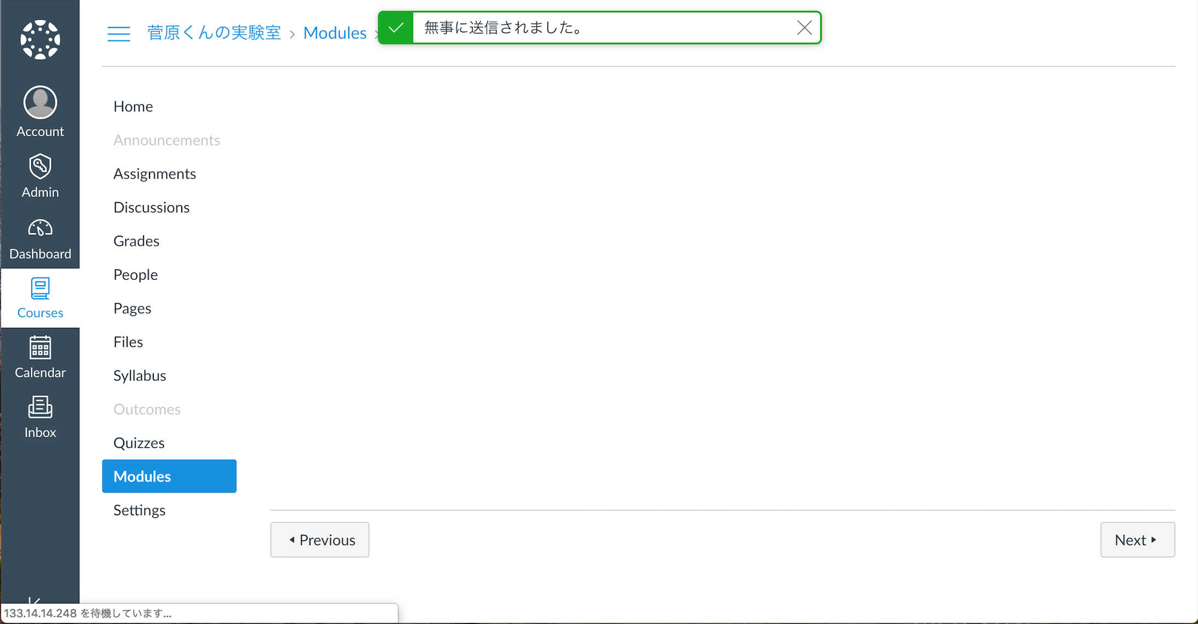
通信の成功時

Slide 7
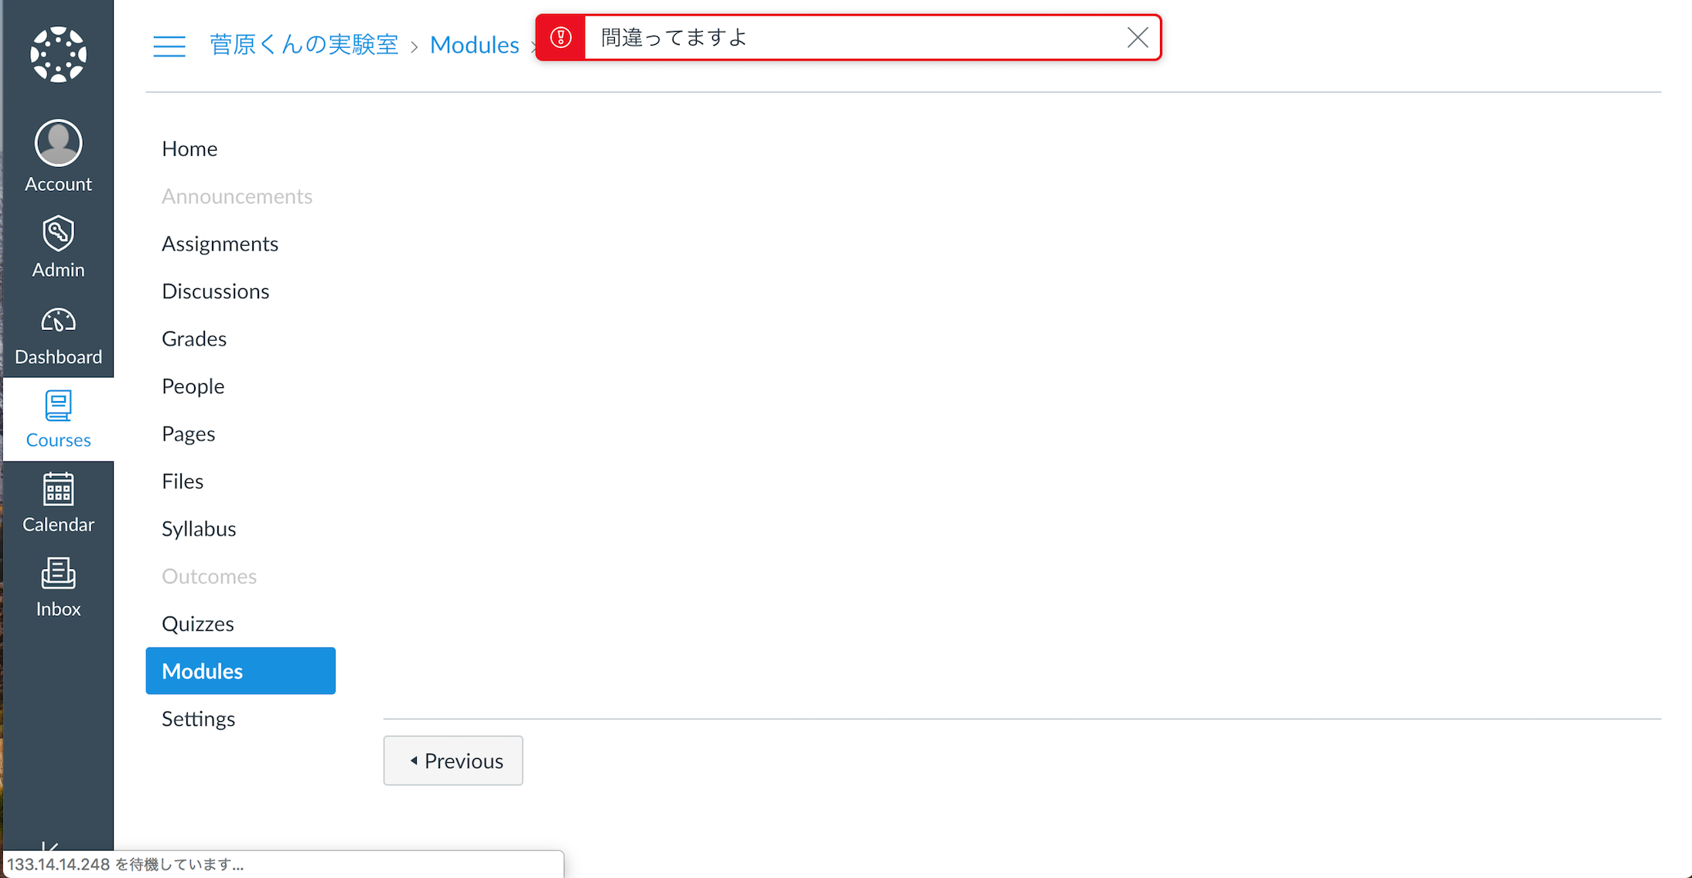
通信の失敗時

Slide 8
LTIの進捗
通信が成功、失敗時共にログが残るように設定した。 ーしかし、ログの観測ができなかったので、どこに飛んで行っているかを観測し、ログがちゃんと残るようにする。

Slide 9
課題
線と画像の連携
本番環境の実装

